Slide 1


MPEG DASH player framework development
목 차
1. 프로젝트 배경 및 DASH Overview
2. SW Architecture Design 과제계획서
3. Requirement, Quality Attributes
4. Pluggable solution
5. Active object & overall dynamic architecture
6. Pluggable architecture
7. Test & verification
2015. 02. 05
MC연구소 / P4실 4팀
김태형책임

Slide 2
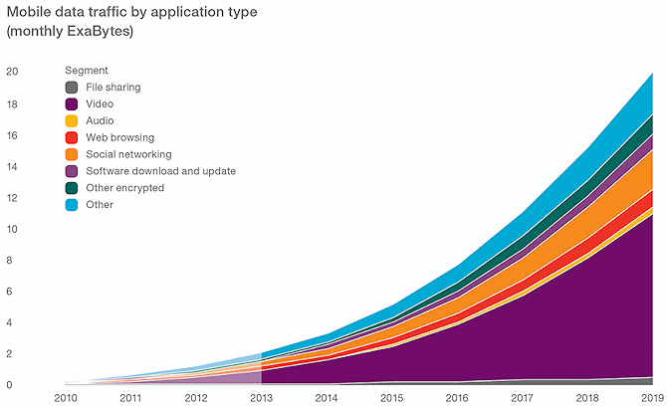
Mobile data Traffic

Slide 3
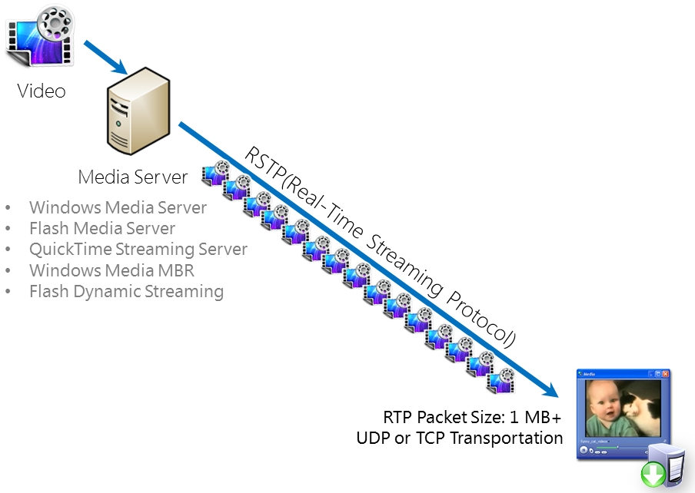
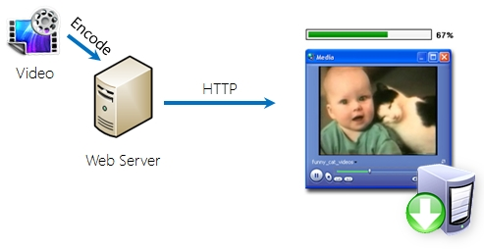
Streaming
RTSP
HTTP Progressive Download

Slide 4
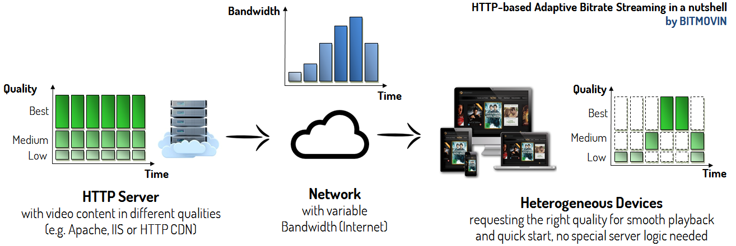
Adaptive Streaming
ㆍMPEG DASH
ㆍHTTP Live Streaming
ㆍSmooth Streaming

Slide 5
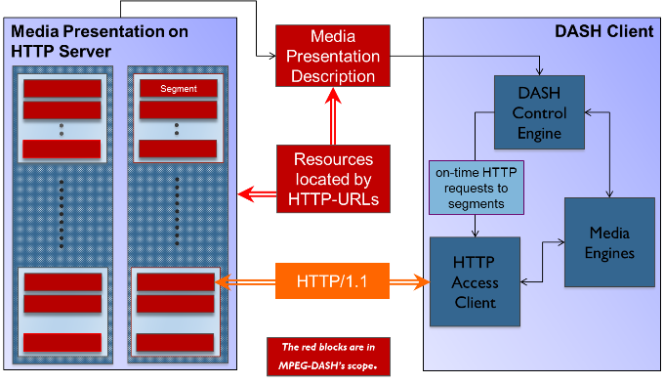
MPEG DASH

Slide 6
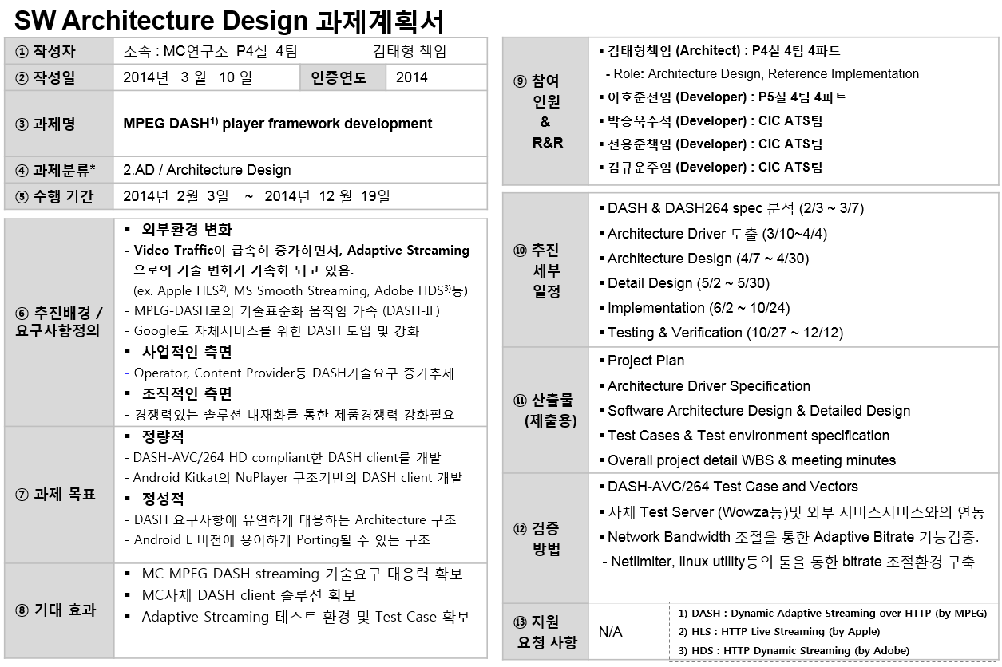

Slide 7
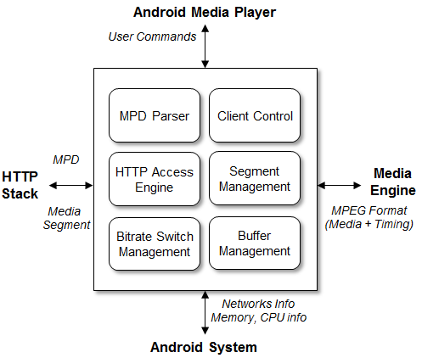
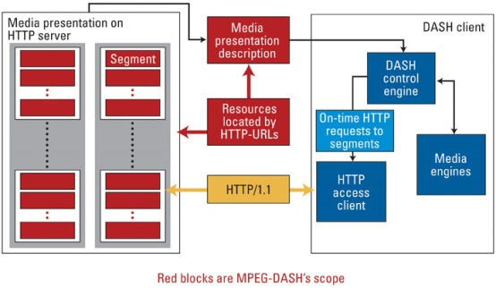

⑭ 추진 방법 / 세부 내용
※ Basic Architecture
MPEG DASH Client Scope
MPEG DASH Client Scope (Decomposition)
※ 본 양식을 활용하되, 분량에 따라서 일부 변경은 가능합니다.

Slide 8
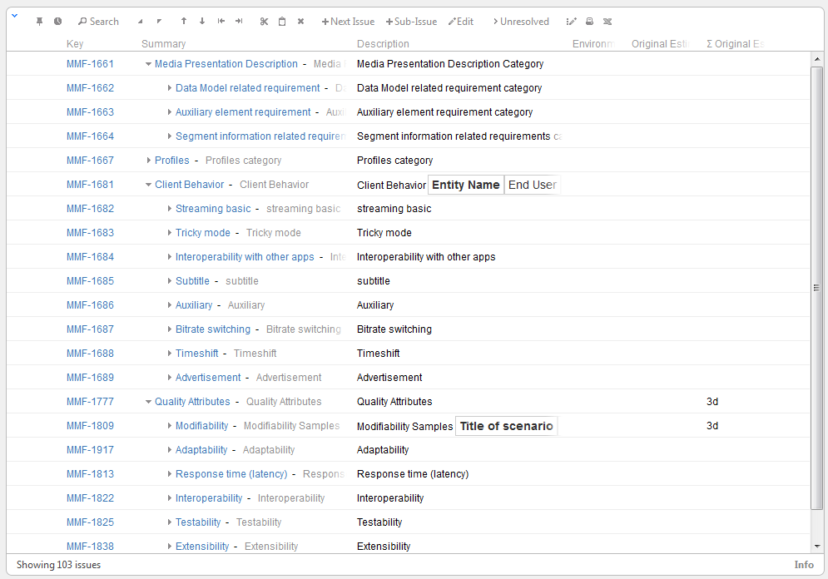
Functional Requirement
Mainly Managed by MLM Structure

Slide 9
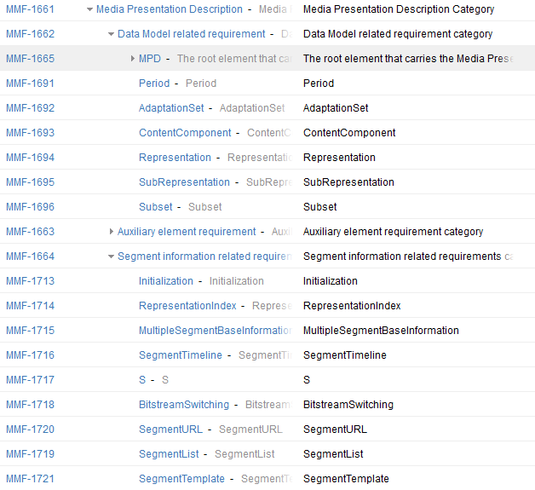

Functional Requirement
MPEG DASH Specification
MPD (Media Presentation Description)

Slide 10
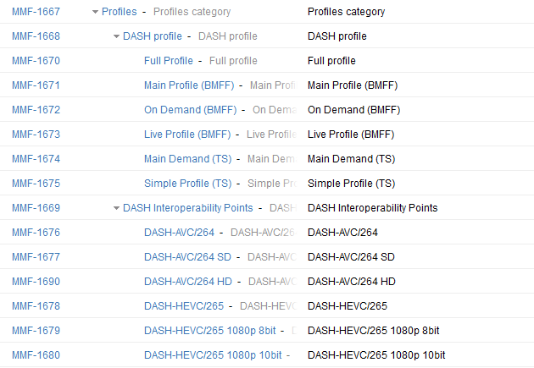
Functional Requirement
MPEG DASH Specification
Profiles
DASH Interoperability Points
( DASH Industry Forum )

Slide 11
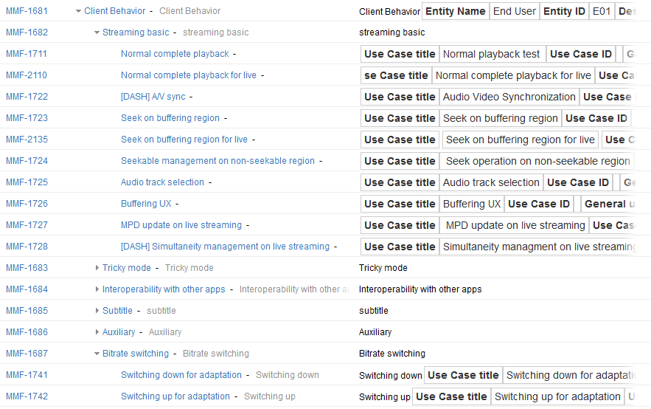
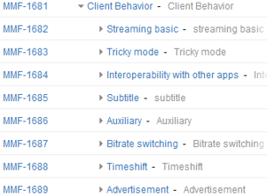
Functional Requirement
Streaming Client Requirements

Slide 12
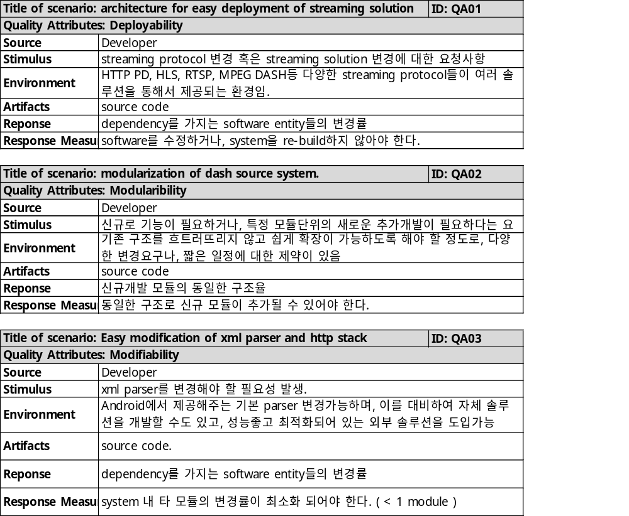
Quality Attributes
문제제기 #1
문제제기 #2

Slide 13
문제제기 #1: Streaming의 다양성으로 인한 관리의 복잡도 증가
1) Streaming Player Engine의 다양성
2) Streaming 기술의 다양성
모델별 품질수준 유지 어려움.
이슈 원인분석 파악의 어려움.
Media Player
Media Player
NuPlayer
Awesome
Player
3rd vendor
Player
Crayon
Player
3rd vendor
Player
3rd vendor
omx comp.
HLS, RTSP
HTTP PD
(HTTP PD) HLS, RTSP
(HTTP PD) HLS, RTSP
Where to locate DASH??

Slide 14
Alternatives
Media Player
(+) 독립성
(-) 중복성
NuPlayer
DashPlayer
(NuPlayer Clone)
Media Player
(+) 일원화
(-) 의존성
NuPlayer
HTTP
PD
Source
HLS
Source
RTSP
Source
Dash
Source
HLS
Source
RTSP
Source
HLS
Source
RTSP
Source

Slide 15
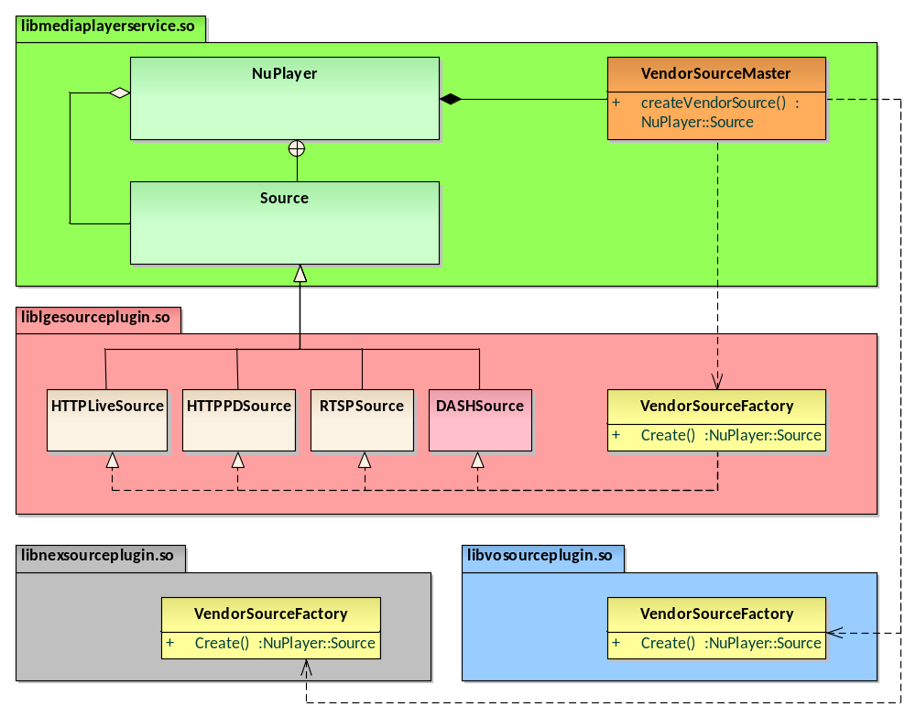
Streaming Pluggable Architecture
loading
Observer
LGE
Plugin
Factory
3rd (N)
Plugin
3rd (V)
Plugin
(binary)
(binary)

Slide 16




문제제기 #2: Streaming Source단의 모듈화의 중요성
Player
Video Decoder
Video
Render
Source
Audio
Decoder
Audio
Render
Local File
Streaming
스트리밍 기술 발전과 함께 다양한 요구사항 증가
( Spec, 사업자, 제조사)

Slide 17
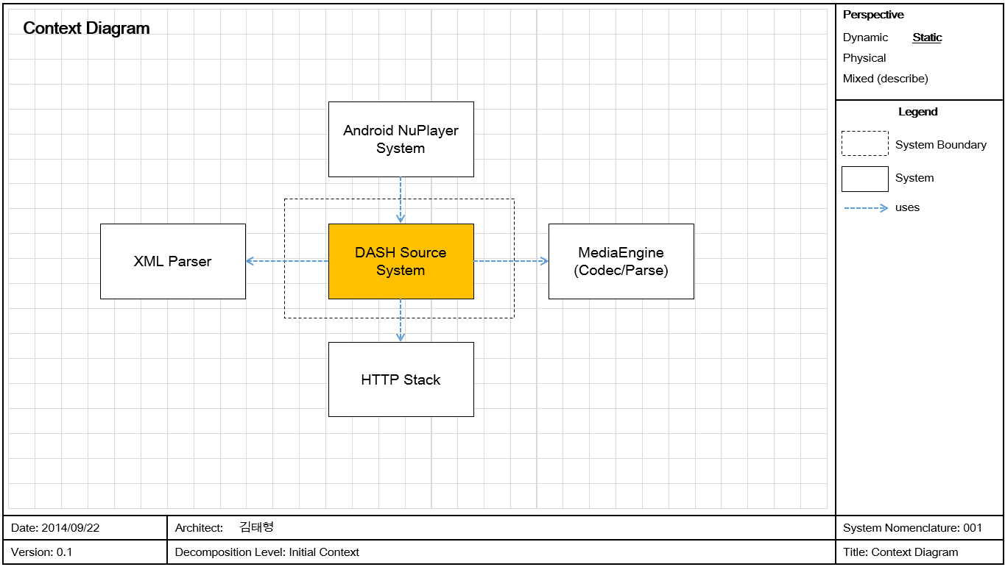
Context Diagram

Slide 18
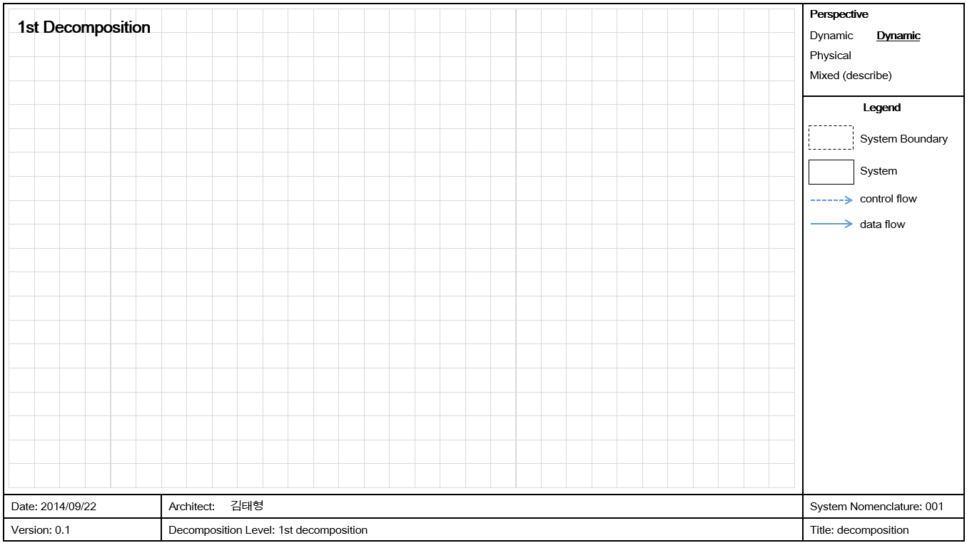
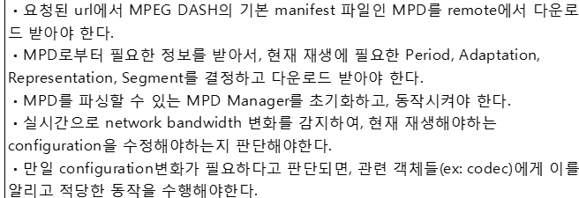
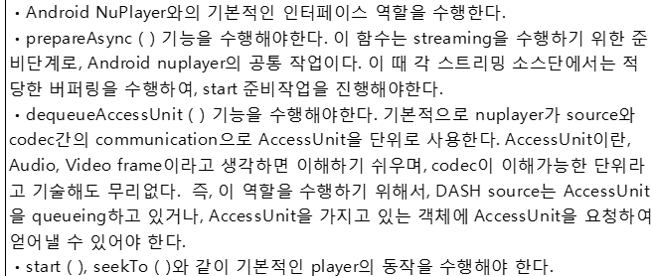
1st decomposition
DASH Source System
DASH Source
Session
MPD Manager

Slide 19
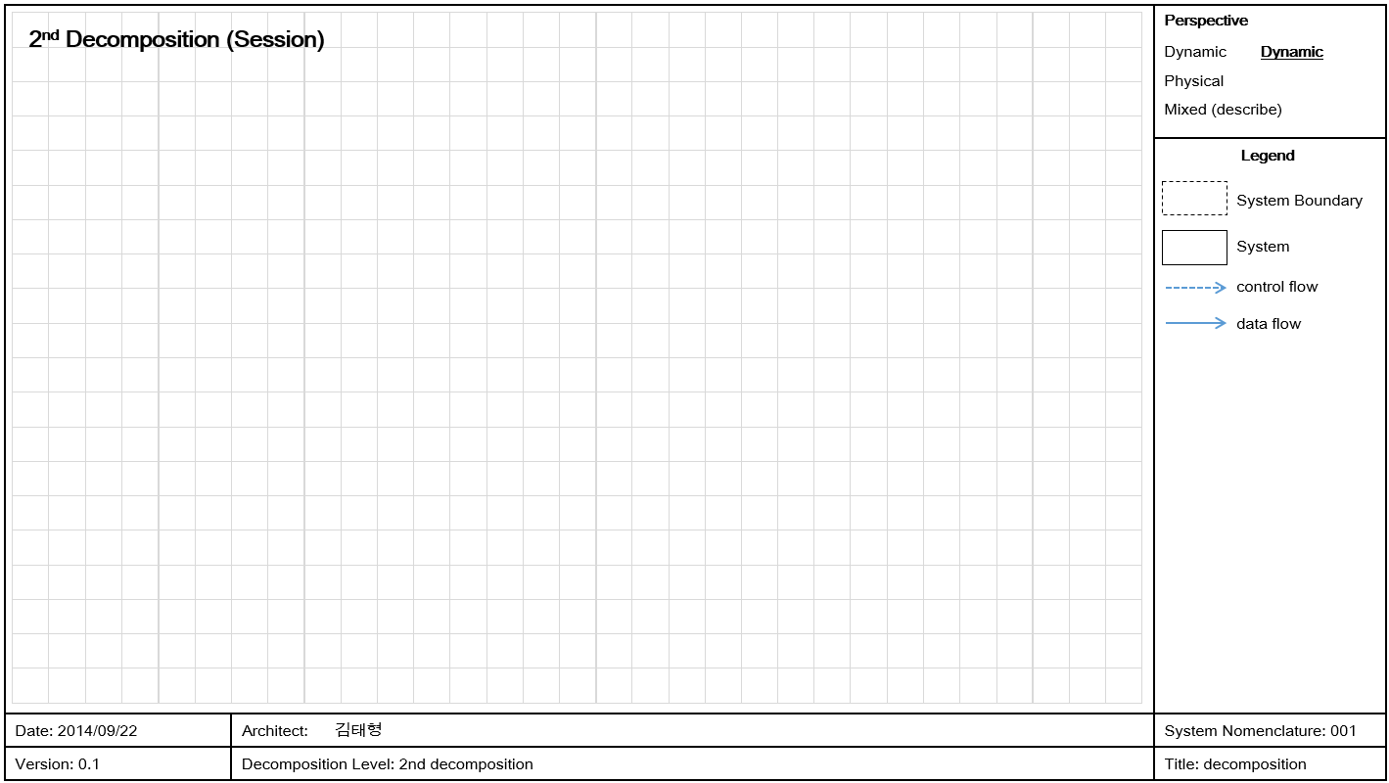
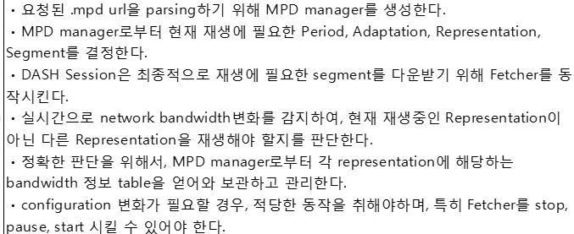
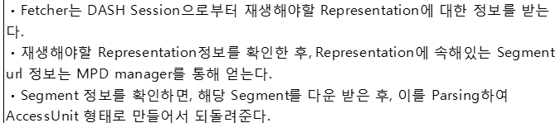
2nd decomposition
MPD Manager
segment url
creation
Session
requst
segment url
representation bandwidth
bandwidth list
Dash Session
Fetcher
bandwidth list
for each representation
control
AccessUnit

Slide 20
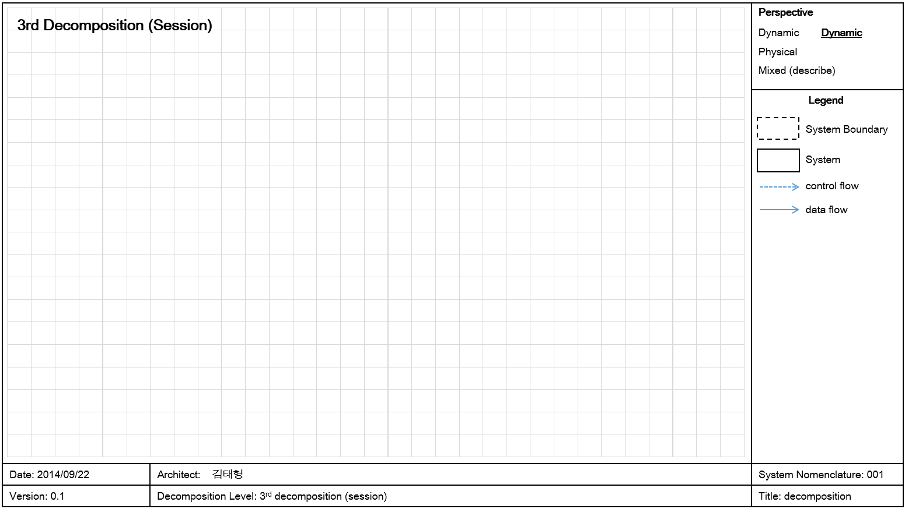


3rd decomposition
MPD Manager
Session
creation
representation bandwidth
requst
segment url
segment url
Dash Session
Audio Fetcher
control
AccessUnit
bandwidth list
Video Fetcher
Audio AccessUnit
Queue
bandwidth list
for each representation
AccessUnit
Video AccessUnit
Queue

Slide 21
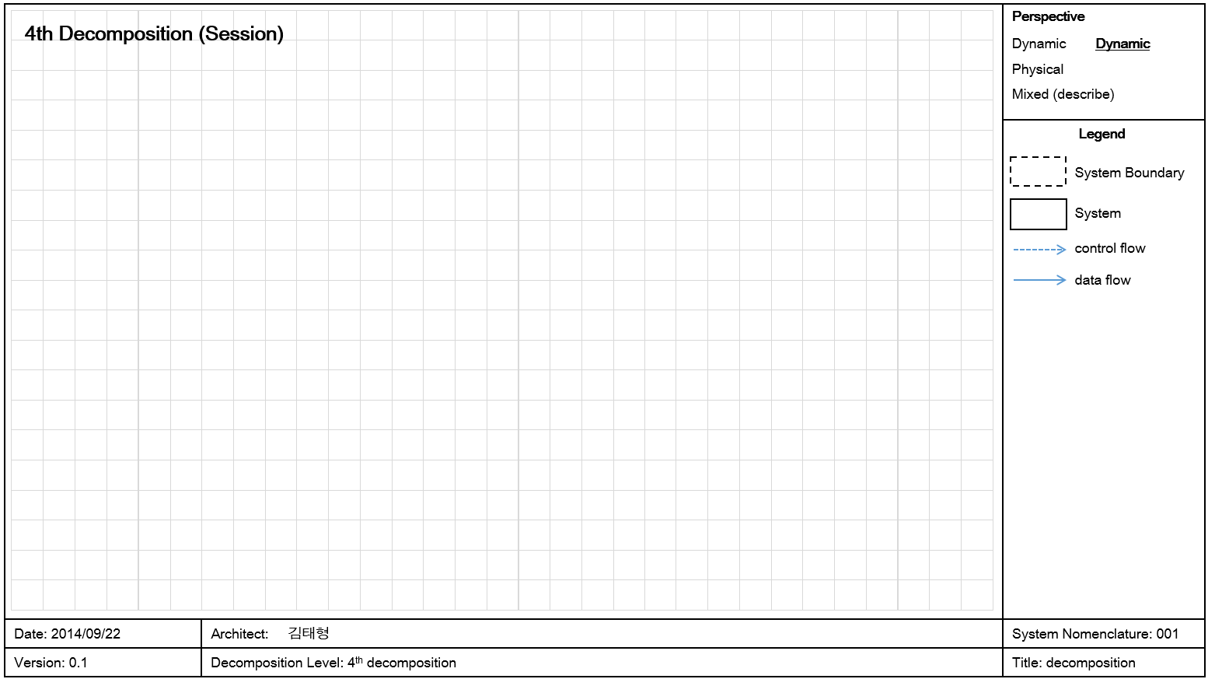

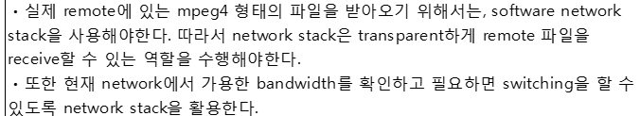


4th decomposition
MPD Manager
network
Session
representation bandwidth
control
bandwidth check
requst
segment url
segment url
control
Dash Session
Audio Fetcher
control
mp4 file
Dash Source
AccessUnit
network
bandwidth list
Video Fetcher
mp4 file
Audio AccessUnit
Queue
bandwidth list
for each representation
AccessUnit
Video AccessUnit
Queue
AccessUnit
mp4 file
MPEG4 Parser
(fragmented)

Slide 22
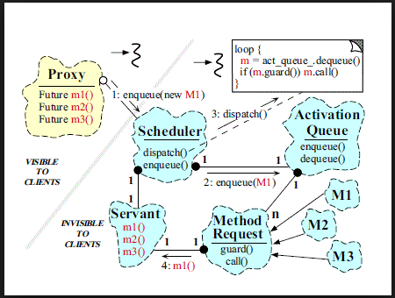
Active Object (1/2)
기본적인 내부 구조는 active object 구조를 따라서, 확장가능하도록 구성한다.
Acive Object Pattern
Process (Thread)
Acive Object
deque
scheduler
proxy
execute
servant
enque
Proxy | Client가 접근할 수 있도록 인터페이스를 제공해주는 역할을 수행한다.
Scheduler | Proxy로부터 request를 받은 후, 이를 관리하기 위해 queue를 운용함. 별도의 thread로 동작함.
Servant | 실제 client의 request를 수행하는 역할을 수행함. Scheduler의 contex에서 수행함.
Activation queue | Client의 request들을 관리하기 위한 queue,
Method request | Scheduler가 관리하는 request의 단위임.

Slide 23
Active Object (2/2)
클라이언트 역할을 하는 active object는 proxy만을 통해, 서비스를 제공해주는 active object를 호출하여야 한다.
Process (Thread)
Process (Thread)
Acive Object
Acive Object
deque
deque
scheduler
scheduler
asynchronous
synchronous
call
proxy
execute
proxy
execute
servant
servant
enque
enque
Asynchronous한 call인 경우, proxy는 스케쥴러의 queue에 request를 전달하자마자 바로 return한다.
스케쥴러는 수행시점에 queue에 request가 있으면 순차적으로 처리하면 된다. 이때 servant를 통해 request를 처리하며, 수행이 완료되면, 지정되어 있는 notification을 통해 수행완료를 알려준다.
kWhatMessage

Slide 24
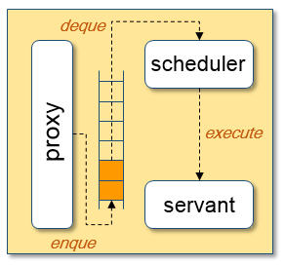
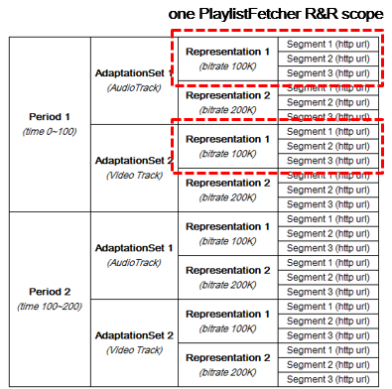
Active Objects in DASH Source
Process (Thread)
Process (Thread)
NuPlayer
DASHSource
DASHSession
DASHPlaylistFetcher
prepareAsync ( )
start ( )
dequeueAccessUnit ( )
seekTo ( )
dequeueAccessUnit ( )
connectAsync ( )
seekTo ( )
startAsync ( )
pauseAsync ( )
stopAsync ( )

Slide 25
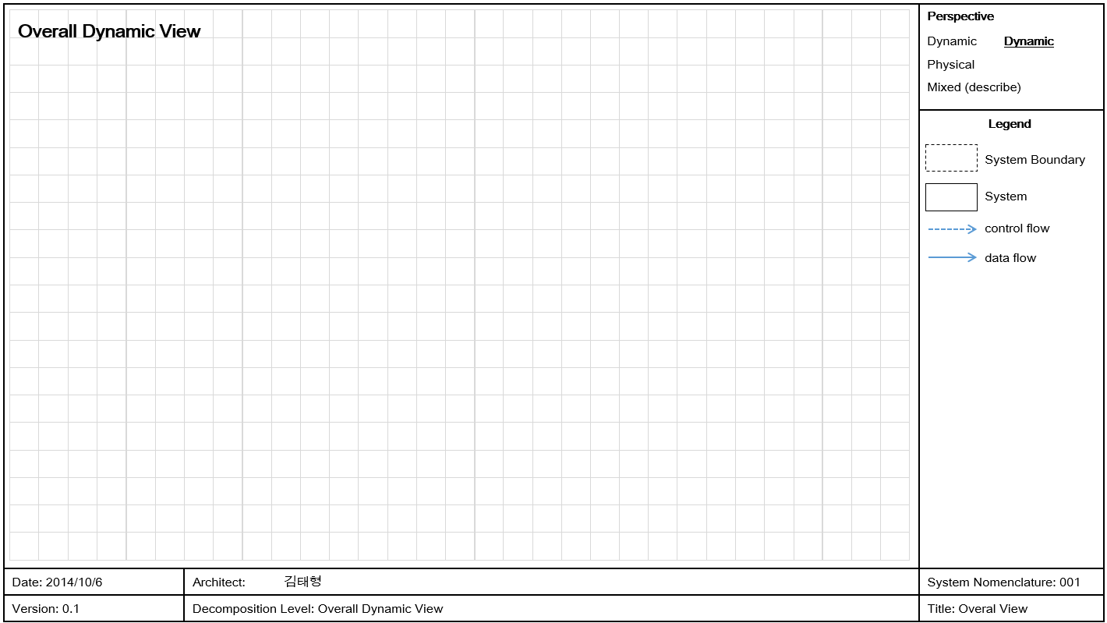

Overall View
Thread
(NuPlayerDriver looper)
Thread
(dash looper)
NuPlayer
DASHSource
DASHSession
DASHPlaylistFetcher
deq
deq
deq
deq
scheduler
scheduler
scheduler
scheduler
proxy
execute
proxy
execute
proxy
execute
proxy
execute
servant
servant
servant
servant
enq
enq
enq
enq
prepareAsync ( )
start ( )
dequeueAccessUnit ( )
seekTo ( )
dequeueAccessUnit ( )
connectAsync ( )
seekTo ( )
AccessUnit
startAsync ( )
pauseAsync ( )
stopAsync ( )
segment
MPDManager
FragmentedMP4Parser
AnotherPacketSource (Queue)
AccessUnit

Slide 26
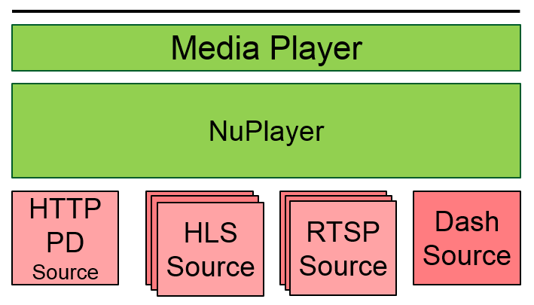
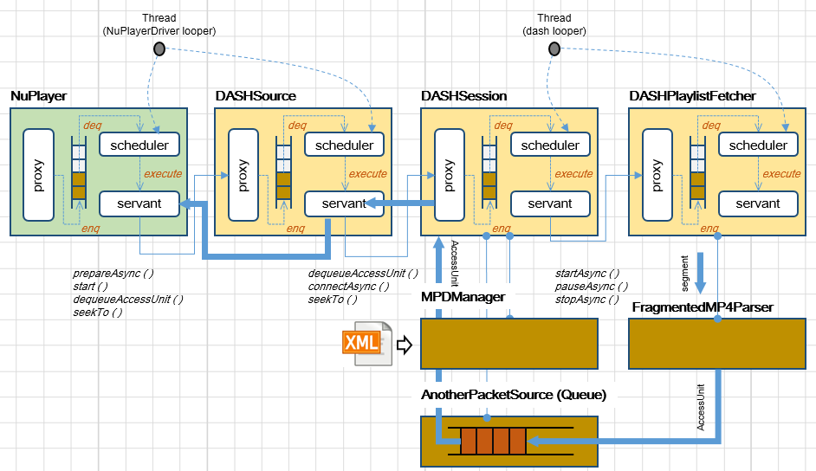
Summary
Active Objects
Pluggable Source

Slide 27
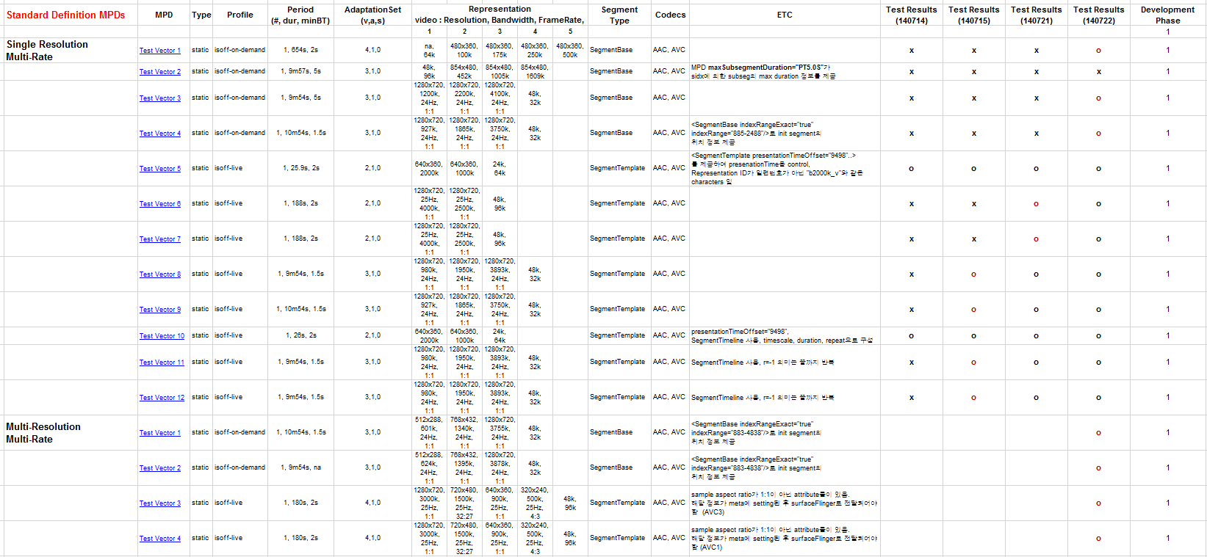
Test and verification
DASH Industry Forum에서 지속적으로 TestVector를 업데이트 하고 있으며 (http://dashif.org/testvectors/), 이를 바탕으로 test검증을 진행하고 있음.

Slide 28
Lesson & Learned
Architect 역할에 부합되는 역량개발의 어려움.
  Architect는 여러가지 역할에 대한 기대를 받고 있지만, 아직까지는 경험과 실력이 부족해서 한계에 부딪칠 경우가 많다. 꾸준한 역량개발을 위한 개인적인 노력이 매우 필요한 것 같다.
Quality Attribute 도출의 어려움과 구성원과의 consensus 어려움.
  언제나 QA 도출은 매우 어려운 주제이고, QA의 중요성을 상호인식하고 같이 고민하고 행동으로 옮겨지기 까지는 매우 많은 관성이 존재한다. 지속적인 over-communicatio이 필요하고, architect 스스로도 더 많은 고민을 해야할 것 같다.
Project Management
  조직책임자가 아닌 Architect는, Management라는 부담을 지지않고 기술적인 측면만 볼 수 있다는 장점이 있는 반면, 실제 architect 업무가 탄력을 받아 좀 더 확장되기에는 한계가 있는 것 같다. 또한 architect 업무중 project management라는 것이 어느정도는 포함되어 있는 것 같은데, management라는 것이 또 얼마나 어려운 일인지 계속 새삼 느끼게 된다. 항상 배울수록, 경험할수록 세상은 참 넓다는 생각이 든다.

Slide 29
감사합니다.

